Slide 1

软件测试
授课教师：苏 晶
联系方式：advasesj@126.com
QQ：12426822

Slide 2

第二章 黑盒测试

Slide 3
第二章 黑盒测试
2.1 等价类划分
2.2 边界值分析
2.3 因果图法
2.4 判定表驱动
2.5 正交试验法
2.6 其他黑盒测试方法
2.7 功能性测试总结

Slide 4
黑盒测试：功能测试或数据驱动测试
测试对象：需求规格说明书和用户手册
动态黑盒测试分类：
功能测试：等价类划分、边界值分析、因果图、错误推测、判定表、功能图法
非功能测试：性能测试、强度测试、兼容性测试、配置测试、安全性测试

Slide 5
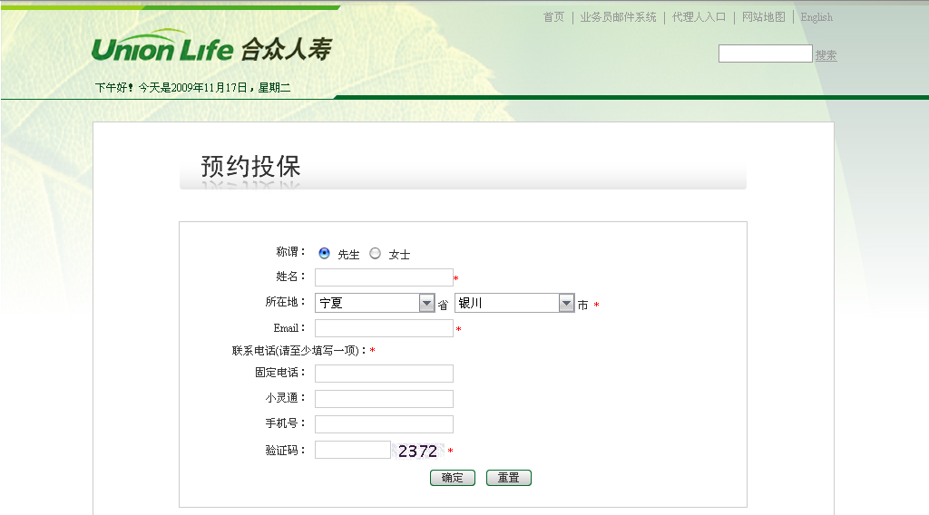
2.3 因果图法 P45
1. 方法简介

Slide 6
2.3 因果图法
1. 方法简介
等价类划分法和边界值分析法——输入条件相互独立
如果输入条件之间存在联系，则很难描述，测试效果难以保障
因果图法适合于描述对于多种条件的组合，相应产生多个动作的形式
因果图方法最终生成的就是判定表。它适合于检查程序输入条件的各种组合情况

Slide 7
2.3 因果图法
原因：输入条件的有效等价类
结果：预期输出
2. 因果图表示方法
Ci 表示原因，用 Ei 表示结果，各结点表示状态，可取值 “0”或“1”
C1
E1
C1
E1
恒等
非
C1
C1
E1
E1
C2
C2
或
与
Notes:
注意：其中I 取“0”表示状态不出现，“1”表示状态出现，若有多状态，可取大于1的多个值表示。

Slide 8

2.3 因果图法
2. 因果图表示方法
输入状态相互之间可能存在某些依赖关系，称为约束
a
a
a
a
a
E
I
O
R
M
b
b
b
b
b
(1) E(互斥) (2) I(包含) (3) O(唯一) (4) R(要求) (5) M(屏蔽)

Slide 9
2.3 因果图法
E（互斥）
若必填： O（唯一）
R（要求）

Slide 10
2.3 因果图法
3. 因果图法测试用例的设计步骤
确定软件规格说明中的原因和结果。并给每个原因和结果赋予一个标识符
确定原因和结果之间的逻辑关系。分析软件规格说明中的语义，找出原因与结果之间、原因与原因之间对应的关系，根据这些关系画出因果图
在因果图上使用标准的符号标明约束条件
把因果图转换成判定表
为判定表中的每一列设计测试用例

Slide 11
2.3 因果图法
4. 应用实例
【例 2.8】规格说明书要求：第1列字符必须是A或B，第2列字符必须是1个数字，在此情况下对文件进行修改。如果第1列字符不正确，给出信息L；如果第2列字符不是数字，给出信息M
原因：
C1—第1列字符是A
C2—第1列字符是B
C3—第2列字符是1个数字
结果：
E1—修改文件
E2—给出信息L
E3—给出信息M

Slide 12
2.3 因果图法
结果：
E1—修改文件
E2—给出信息L
E3—给出信息M
中间结果：
T1—第1列字符正确
4. 应用实例
原因：
C1—第1列字符是A
C2—第1列字符是B
C3—第2列字符是1个数字
C1
E2
E
∨
T1
C2
∧
E1
C3
E3

Slide 13
2.3 因果图法
结果：
E1—修改文件
E2—给出信息L
E3—给出信息M
中间结果：
T1—第1列字符正确
4. 应用实例
原因：
C1—第1列字符是A
C2—第1列字符是B
C3—第2列字符是1个数字
C1
E2
E
∨
T1
C2
∧
E1
C3
∧
E3

Slide 14
因果图分析法设计要点：
为了确保测试的充分性，复合输入条件需拆分为简单条件
分析思路：从结果入手，分析结果与原因间存在的关系
结果分析顺序：
若结果间不存在递进关系，则一般从最简单的开始分析
若结果间存在递进关系，则必须按顺序进行分析
中间结果的确定：
原本拆分的输入条件，需通过中间结果合并描述其逻辑关系
多个输入条件间存在紧密依赖关系，考虑增加中间结果
一个结果与多个原因间存在关系，不是纯粹的与/或关系，需要增加中间结果
某输出以某输入作为前提条件，为了后续分析的顺利进行，必须增加中间结果
原因间约束的确定：需从最终用户角度出发，考虑对用户输入的限制，重点关注互斥、包含和唯一关系

